Slide 1
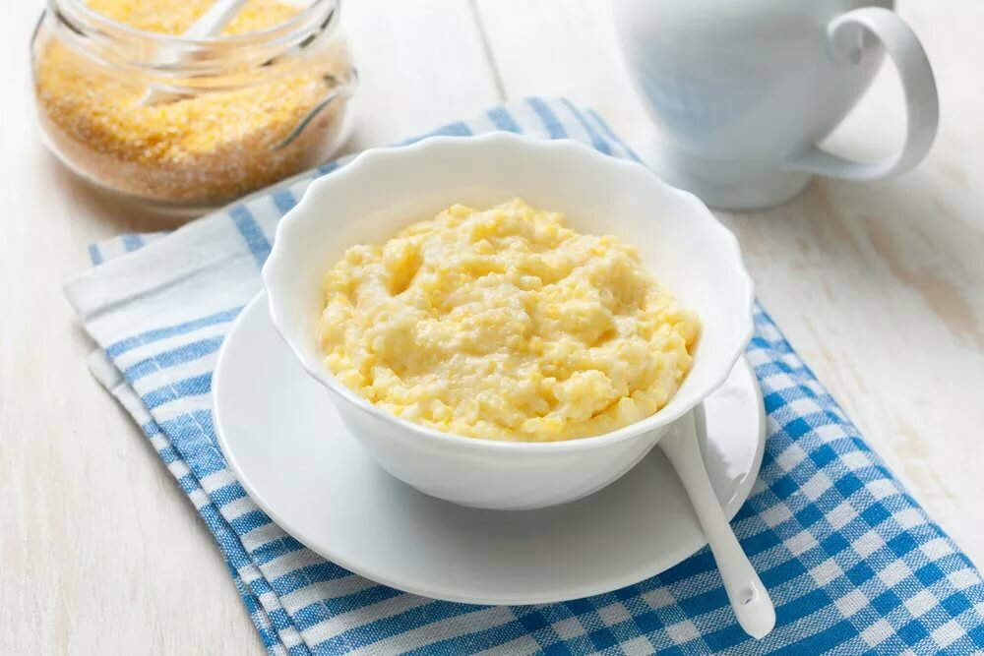
ЧОУ «Школа – интернат № 23 среднего общего образования
ОАО «Российские железные дороги»
Исследовательская работа
«Что такое глютен и чем он вреден?»
Автор работы: Куксина Анна Александровна
Ученица 3 «А» класс
Школы- интерната №23
ОАО «РЖД»
Руководитель: Павлова Светлана Сергеевна
Учитель начальных классов
высшей категории
г. Слюдянка
2019-2020 учебный год

Slide 2
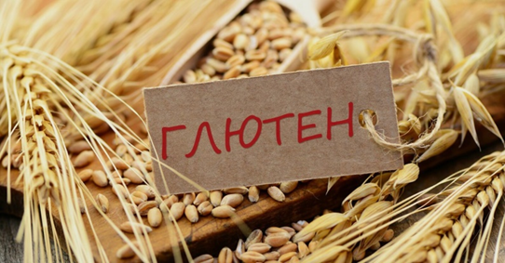
Глютен, называемый также клейковиной, представляет собой вид белка, содержащегося в пшенице, ячмене, ржи и определенных овсяных культурах. Что такое глютен и чем он вреден?

Slide 3
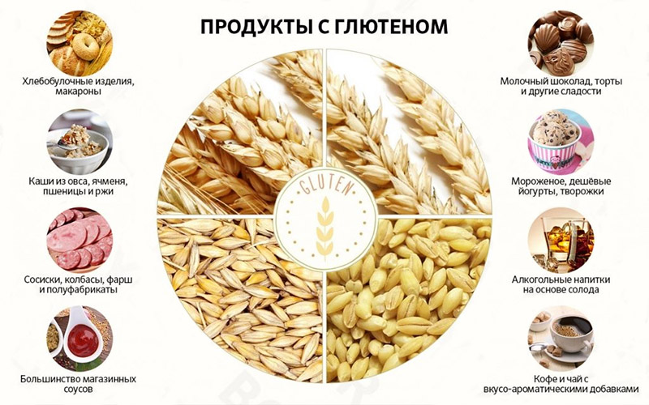

Slide 4
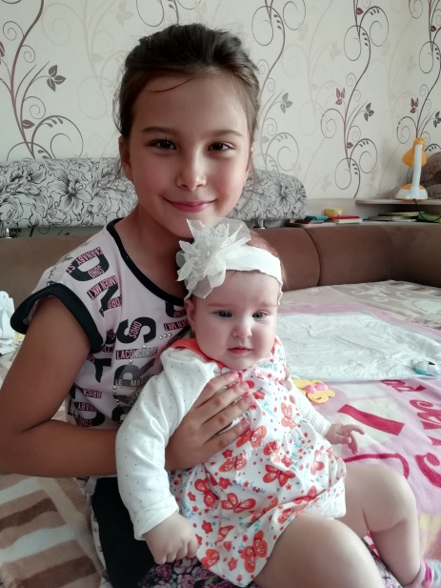
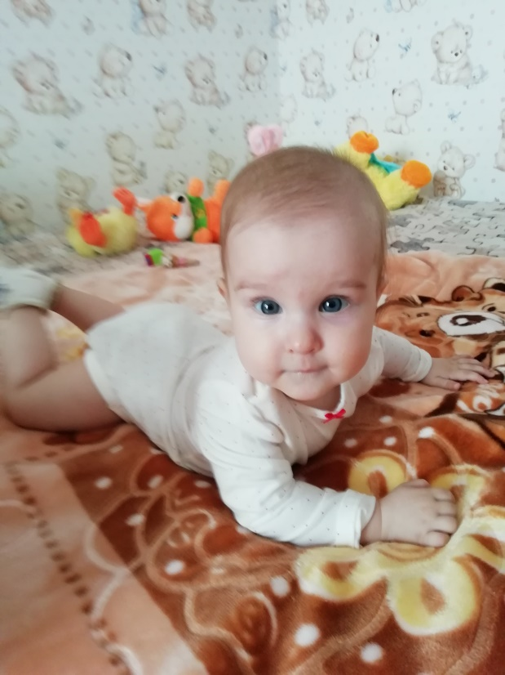
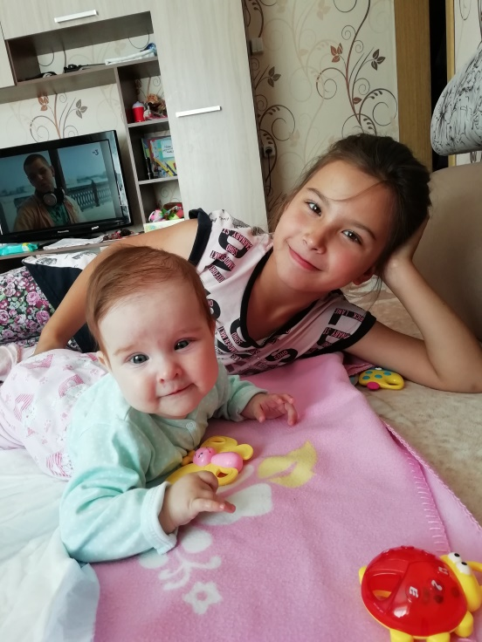

Slide 5
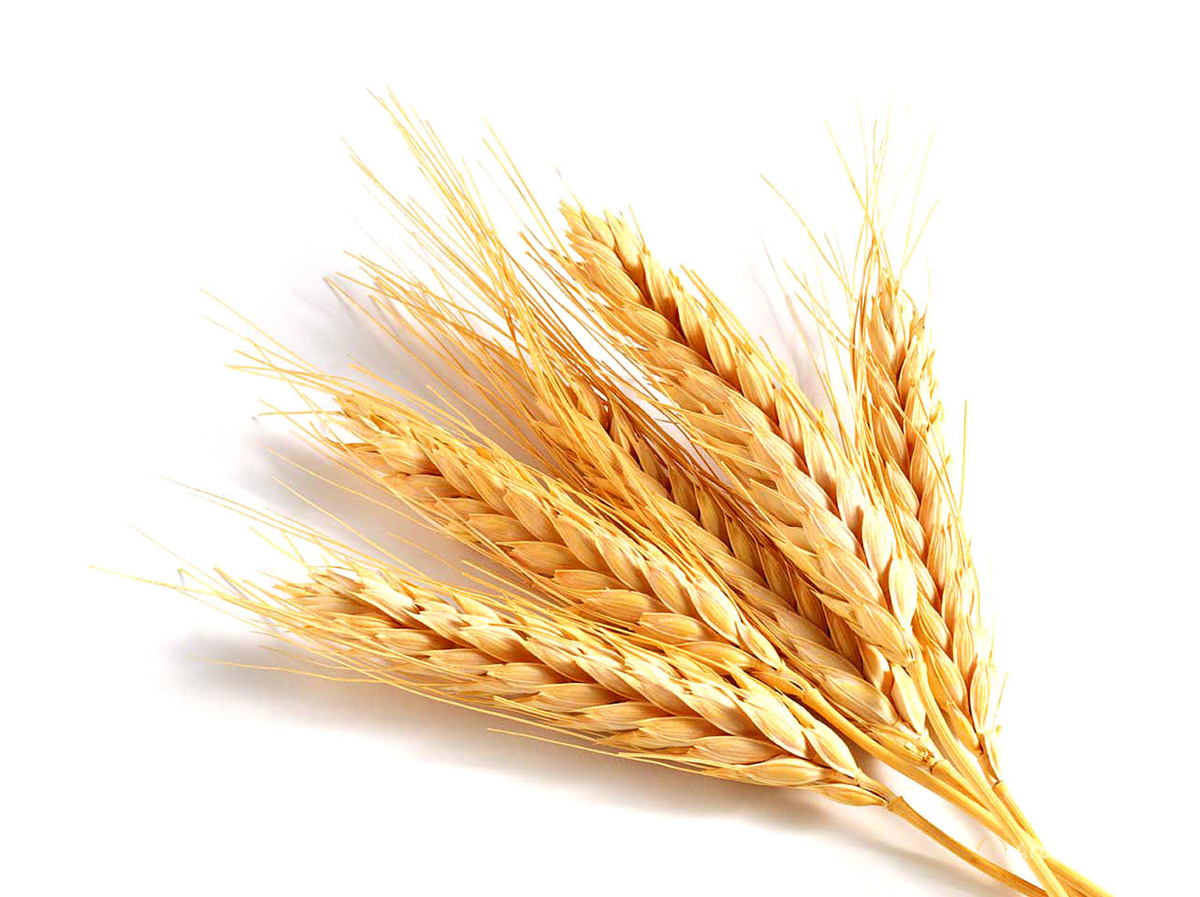
Цель работы: Исследовать состав многих известных каш (круп) на наличие глютена и порекомендовать использование этих каш при кормлении детей.
Задачи:
Изучить информацию по глютену из интернет источников;
Провести наблюдения за питанием моей маленькой сестры и составить Дневник реакций на пищу;
Провести опыты по исследованию многих каш(круп) на наличие глютена;
Провести анкетирование среди одноклассников по вопросу потребление каш в своем питании;
Обследовать разнообразие хлебо-булочных изделий, применяемых в школьной столовой для питания школьников ;
Выступить с сообщениями и докладами на конференциях разного уровня.

Slide 6
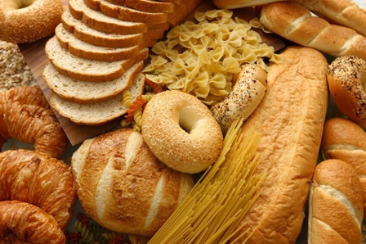
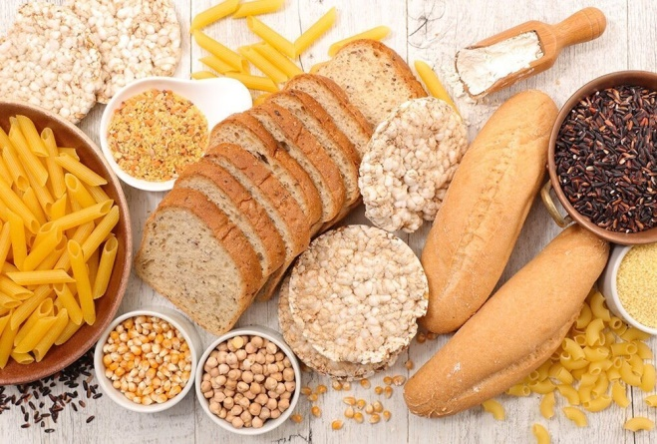
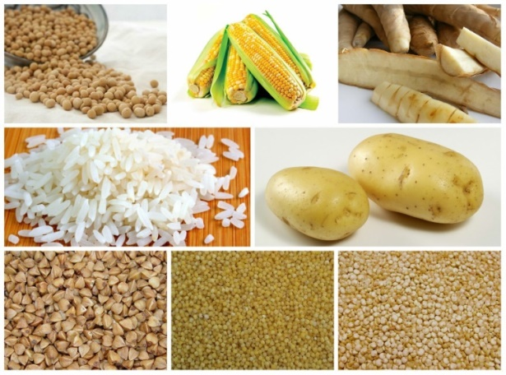
Гипотеза: Многие из детей ничего не знают о глютене и не замечают реакцию на него.
Методы: Личные наблюдения, опыты, анкетирование, сравнение, измерение, диагностирование, анализ источников информации.
Объект исследования: Различные каши, входящие в состав детского питания.
Предмет исследования: Свойства и особенности продуктов питания с глютеном и реакция детских организмов на потребление таких продуктов.

Slide 7
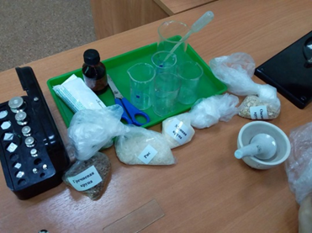
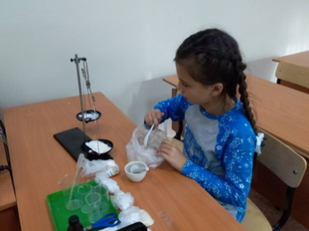
Исследовательская часть
Исследование №1
Определение глютена в разных видах круп
Методика
Из дома принесла 4 вида круп: гречневая, рисовая, манная, овсяная и муку пшеничную.
Отмерила на лабораторных весах определенное количество каждой крупы по 5 грамм.

Slide 8
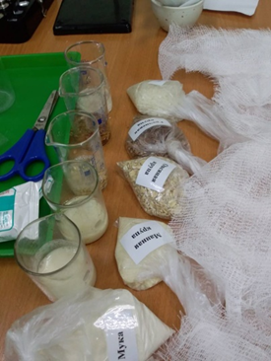
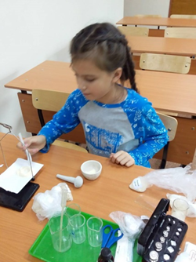
В химические стаканы налила по 100 мл. воды.
Каждую весовую долю крупы ( 5 гр) раздробила в специальной ступке с пестиком, кроме муки.

Slide 9
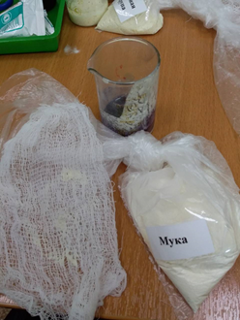
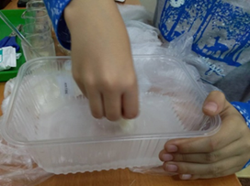
Затем каждую дозу раздробленной крупы помещала на 3-х слойную марлевую ткань, после завязывания узелком, получался такой марлевый мешочек с дробленной крупой и мукой внутри.
Далее мешочки помещала в воду в стакане, через 3 минуты пропитывания крупы, начинала сильно обмакивать этот мешочек в воде, промывая крупу и муку.

Slide 10
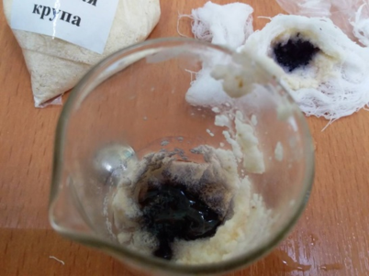
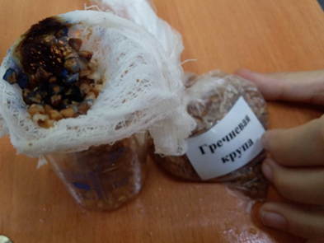
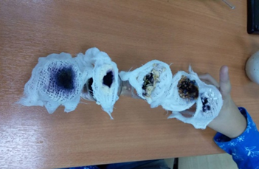
Затем, через 10 мин. Мешочек с промытой крупой вынимала из стакана, разворачивала и видела на марле вещество похожее на клейстер-это и есть белок (глютен), клейковина. Особенно хорошо он виден в мешочке из муки.
Чтобы доказать, что это глютен капала по очереди на каждый белок по 1 капле йода.
В 3 мешочках наблюдала черную окраску белка, в 2 темно-фиолетовую.
Вывод:
Белок глютен определился в манной, овсяной крупе и муке.
В рисовой и гречневой крупе белок не определился, но по реакции с йодом определился крахмал. Такие каши из круп с глютеном нужно с осторожностью давать моей маленькой сестре, наблюдая за её самочувствием.

Slide 11
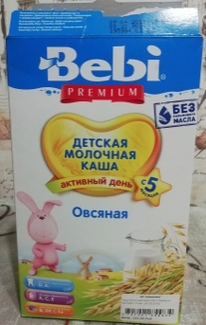
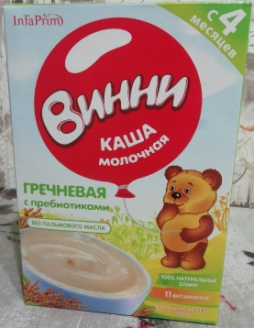
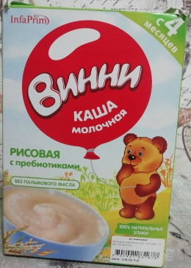
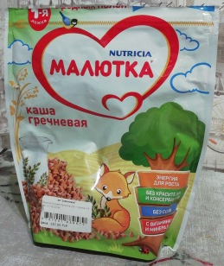
Исследование №2
Проверка правдивости информации с этикеток детских кашек, используемых для прикорма моей маленькой сестре.
Для проверки были взяты каши, нужные для прикорма маленьких детей: Винни гречневая, Винни рисовая, Малютка гречневая, Беби овсяная.

Slide 12
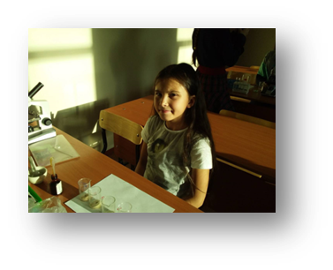
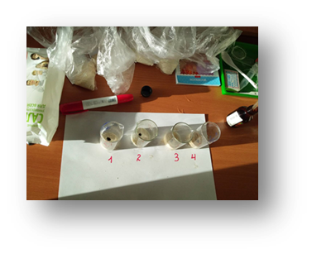
Методика
1. Взвесила исследуемые пробы на лабораторных весах.
2. Провела реакцию с йодом;
3. Черная окраска определилась во всех кашках.
Вывод. Во всех пробах детских кашек, исследуемых на наличие глютена, он обнаружился. Не смотря на то, что эти кашки созданы для младенцев, в ней обнаружился глютен. Это соответствовало заявленной на этикетке информации. Было написано – следы глютена.

Slide 13
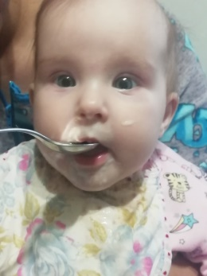
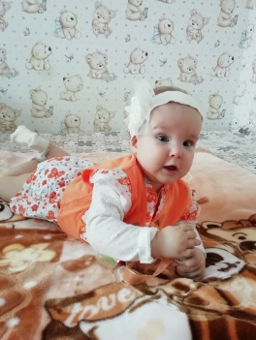
Исследование – наблюдение №3
Дневник наблюдения
за самочувствием моей сестренки во время прикармливания ее детскими кашками
Число месяц | Вид каши | Реакция на кашу
28.10 | Винни гречневая | Прыщи на ногах
29.10 | Малютка гречневая | Все хорошо
30.10 | Малютка гречневая | Все хорошо
31.10 | Малютка гречневая | Все хорошо
01..11 | Малютка гречневая | Все хорошо
02.11 | Каша овсяная | Прыщи на ногах
03.11 | Винни гречневая | Прыщи на ногах
04.11 | Малютка гречневая | Все хорошо
05.11 | Беби овсяная | Все хорошо
Вывод: Мой «Дневник наблюдений за самочувствием моей сестры после прикорма кашками», помог маме выбрать те Фирмы – изготовители этих каш, на которые, у сестренке, не наблюдалось каких то проблем со здоровьем. Это фирма Малютка. В кашах этого производителя отсутствует глютен.

Slide 14
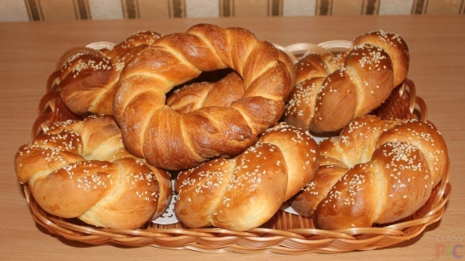
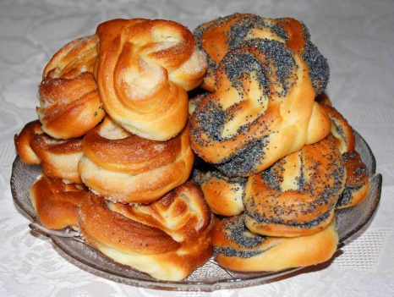
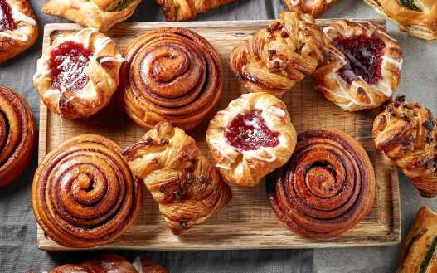
Исследование №4
Изучение ассортимента хлебобулочных изделий, каш и гарниров в школе-интернате №23 ОАО «РЖД»
В нашей школе – интернате №23 ОАО «РЖД» существует целая система питания школьников, утвержденная СанПиНами. Также за питанием следит целая служба специалистов: Врач, диет сестра, повара, бухгалтера, кладовщики, хозяйственник и другие специалисты, обслуживающие столовую. Создано и утверждено 10 – ти дневное меню. Еда витаминизируется в холодный период времени. Любые жалобы на питание со стороны детей и родителей рассматриваются директором школы. В школе-интернате есть свой кондитерский цех, где частично выпекаются хлебо-булочные изделия на полдники и паужины.

Slide 15
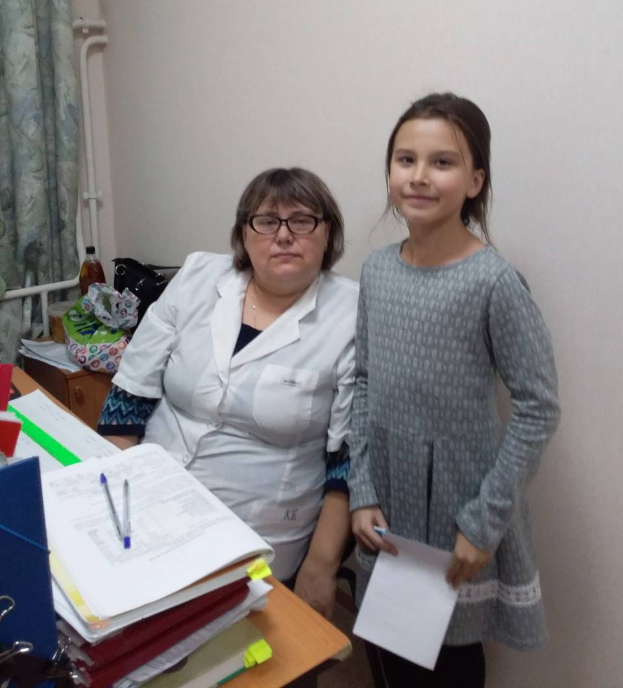
Интервью с диет сестрой Ковалевой Еленой Александровной.
Вопросы интервью:
Какие хлебобулочные изделия используются в нашей школе для питания детей?
Ответ: У нас очень большой ассортимент
  булочки: дорожная и домашняя, с повидлом;
  ватрушки с джемом и творогом;
  коржики:
  рогалик с маком;
  пирожки: с картошкой, с капустой;
  сочник с творогом;
  кармашек с повидлом;
  блины кекс;
  ромбаба;
  рулет глазированный;
  печенье разнообразное;
  пряники разнообразные;
  вафли.

Slide 16
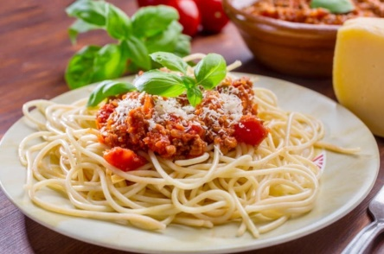
2. Какие каши, и из каких круп варят в школьной столовой? Они
глютеновые, или нет?
Ответ. Я знаю, что к глютеновым , относятся: манная, пшенная, овсяная, перловая, пшеничная, ячневая. У нас их варят. Дети все съедают, ко мне с жалобами не обращались. Особенно любят манную
Также много варим другие крупы в разных блюдах – это рисовую, гречневую, кукурузную. Они могут быть и гарниром и пловом и в супах.
3. В макаронных изделиях может быть глютен? Как наши дети едят макаронные блюда?
Ответ: Очень любят макароны и вермишель в гарнирах. Кто с подливой, кто без нее, т.к. в подливах используется мука и соусы, в которых может быть глютен. Макароны берут на добавку. Жалоб не поступало. Помимо этого кормим разнообразным хлебом: белый – пшеничный, серый – ржаной, зерновой, батон дет-
ский и другие виды.
Спасибо за интервью!

Slide 17
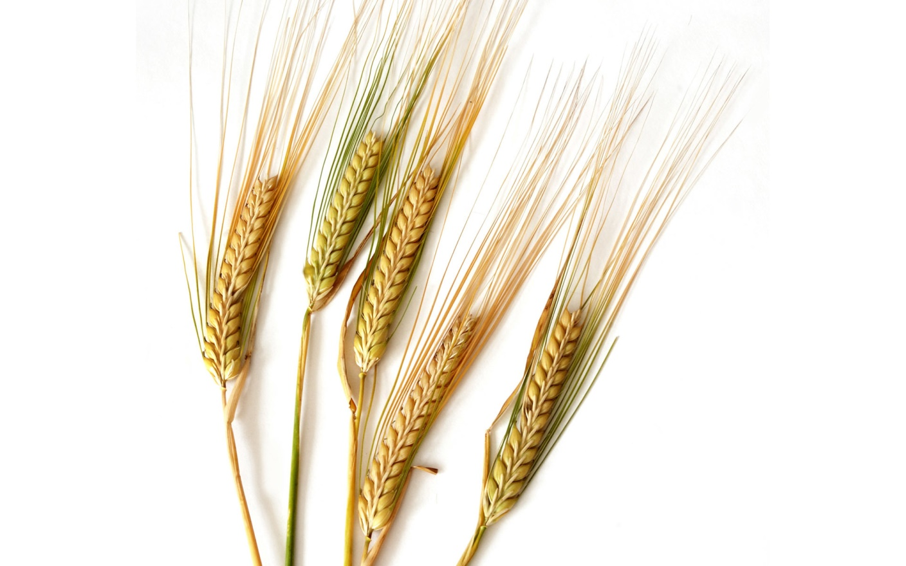
Исследование №5 – анкетирование
Своим одноклассникам предложила анкету по вопросам моей темы.
Было интересно узнать, знают ли они что - нибудь о глютене.
Анкета
Знаете ли вы, что такое глютен? (да, нет – ответ подчеркнуть)
Любите ли вы манную кашу? (да, нет – подчеркнуть)
Какие хлебо-булочные изделия в нашей столовой вам нравятся?
( булочки, пирожки, печенье, блины, кексы, коржики, пряники и др.)
Есть ли проблемы со здоровьем после потребления каш (овсяной, гречневой,
пшенной, перловой, пшеничной, кукурузной рисовой, ячменной)?
Знаете ли вы, что в макаронах и вермишели есть глютен? ( да, нет)
Всего было опрошено 23 одноклассника
Вывод: Анкетирование показало, что 43% моих одноклассников знают про глютен, но большинство 57% ничего не знают про него. Действительно манную кашу любят – 65% детей. Хочется думать, что у них нет аллергии на глютен. Любимые блины занимаю 1 место в списке, на втором месте пирожки, кексы и все разнообразие, на третьем месте – булочки. Хорошо, что у большинства детей 56% не испытывают проблем с ЖКТ (желудочно-кишечным трактом) после поедания каш, правда, 44% есть какой то дискомфорт. Почти 50% на 50% одноклассников догадываются о том, в их любимых макаронах есть глютен. Если любят и кушают с удовольствием и без
проблем значит, нет проблем с глютеном.

Slide 18
Результаты анкетирования
№ вопроса | Ответы - ДА | Ответы - НЕТ
№1 | 10 | 13
№2 | 15 | 3
№3 | 4 – всё, 10-блины, 4-кексы, 4 – пирожки, 1-пряники, 2-булочки
№4 | 10 – проблемы с разными кашами | 13- нет проблем
№5 | 12 | 11

Slide 19
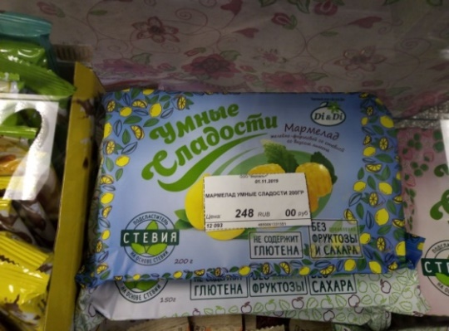
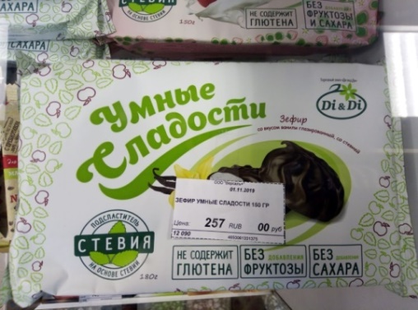
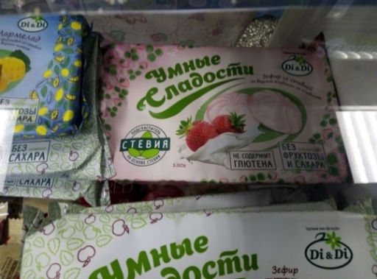
Исследование №6
Изучение ассортимента «Витрины правильного питания» в магазине «Авоська»
Есть люди, которые задумываются о правильном питании. Они выполняют все рекомендации врачей и через питание поддерживают свое здоровье. Кому нельзя сахар, покупают продукты без глюкозы. Кому нельзя глютен – продукты без глютена.
В Слюдянке, в магазине «Авоська» открыли Витрину с продуктами без глюкозы и глютена. Там есть каши, сухие завтраки, соки, печенье и другое без этих веществ. К сожалению, там все для взрослых или школьников, нет ничего для малюток, как моя сестренка.

Slide 20

Заключение
Своей исследовательской работой я доказала, что есть вещество - глютен. Не все его переносят, и нужно очень серьезно относиться к своему питанию, чтобы не было неприятностей со здоровьем в последующие годы. Научилась наблюдать за моей маленькой сестренкой и реагировать на малейшее отклонение её здоровья. Эта тема научила меня общаться с одноклассниками и специалистами. Могу сама дать советы по детскому питанию. Узнала сложную «кухню» школы-интерната №23.
В магазинах стала приглядываться к маркировкам, искать значок перечеркнутый колос, что означает без глютена.
После анкетирования одноклассников, согласилась с учеными, которые считают, что только 2% людей в России страдают целиакией, врожденной непереносимостью белка некоторых злаковых культур, при которой нарушается всасывание питательных веществ.
Конечно, сестренке никогда не дам кашки, которые вызывают нарушения обмена веществ. Пусть подрастет, потом сама будет следить за своим здоровьем, как это учусь делать я!
Питание важная составляющая часть нашей жизни. Будьте здоровы!

Slide 21
Список
литературы и других источников информации
https://www.sportobzor.ru/diety-pravilnoe-pitanie/produkty-bez-glyutena.html
https://www.sportobzor.ru/diety-pravilnoe-pitanie/produkty-bez-glyutena.html
fishki.net/3103584-ego-velichestvo-gljuten-chto-jeto-takoe-i-pochemu-on-vreden.html

